Slide 1
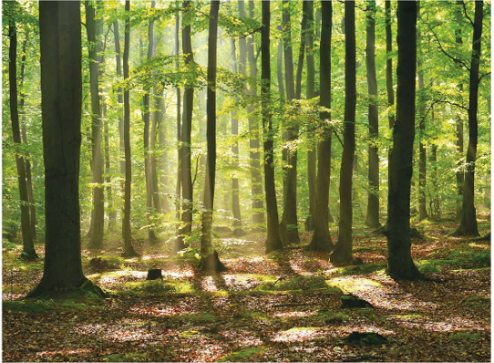
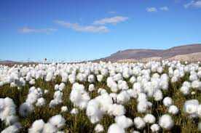
Surovine za izdelavo papirja

Slide 2
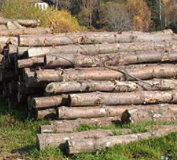

Slide 3
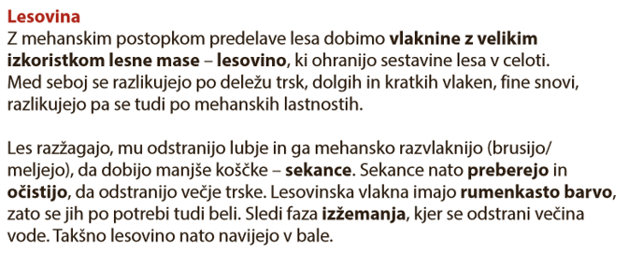
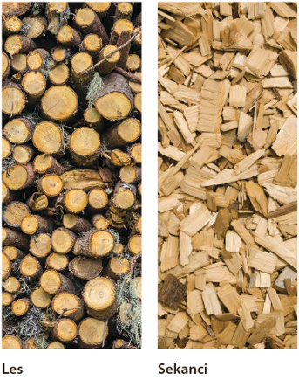
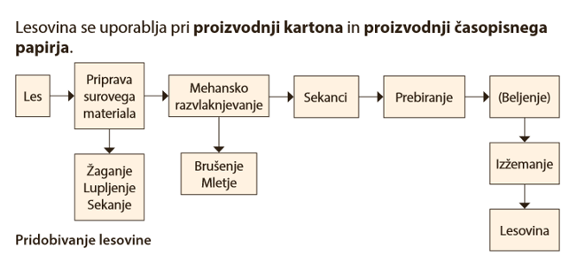

Slide 4
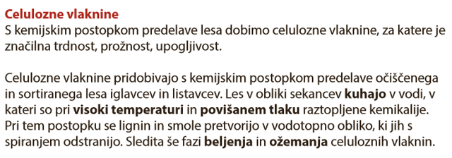
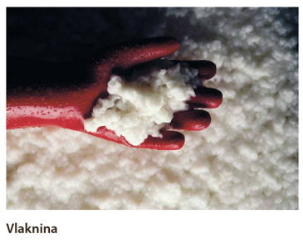
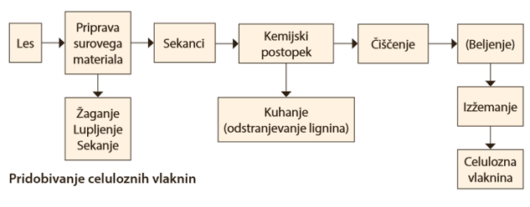

Slide 5
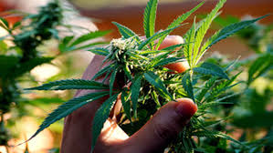
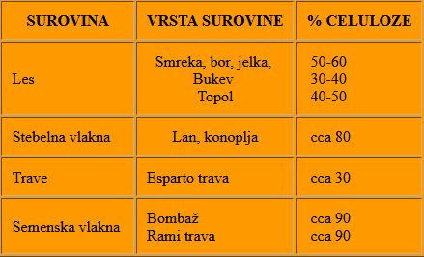
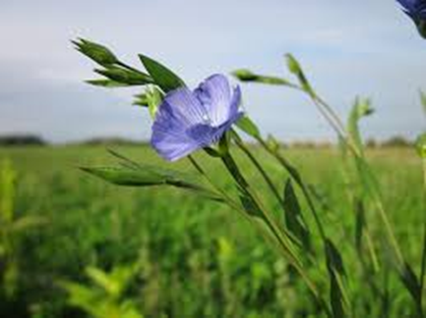
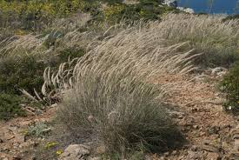
Celuloza je v naravi najbolj razširjena ogljikova spojina. Nastaja s fotosintezo in tvori skoraj polovico snovi, ki so v deblu in enoletnih rastlinah. Za proizvodnjo papirja se uporablja t.i. tehnična celuloza.
Industrijska konoplja
Lan
Esparto trava
Oglej si film:
https://www.youtube.com/watch?v=M33nDaJsySA

Slide 6
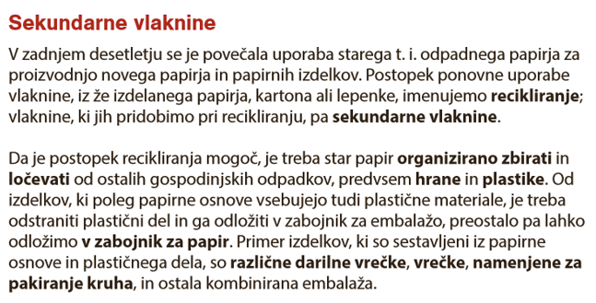
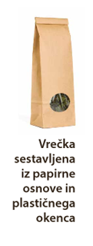

Slide 7
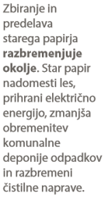
Oglej si film:
https://www.youtube.com/watch?v=8P0hvsGHezU

Slide 8
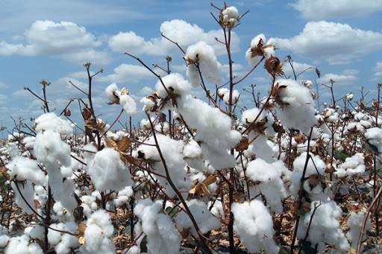
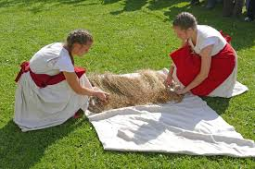
Stare krpe in tekstilni ostanki predstavljajo najmanjši odstotek surovin v sodobni proizvodnji papirja. Umetnih vlaken ne moremo uporabiti, naravnih pa je premalo, da bi zadoščala, zato jih uporabljamo samo za izdelavo specialnih, boljših vrst papirja.
Za proizvodnjo morajo biti krpe sortirane po vrsti vlaken: bombažna, lanena, konopljina.
Evrski bankovci so izdelani
iz 100% bombaža
Ameriški dolarji so izdelani
iz 25% lanu in 75% bombaža
Oglej si film:
https://www.youtube.com/watch?v=RcRlKLnyqDY
Bombaž
Lanena stebla za izdelavo tkanin

Slide 9
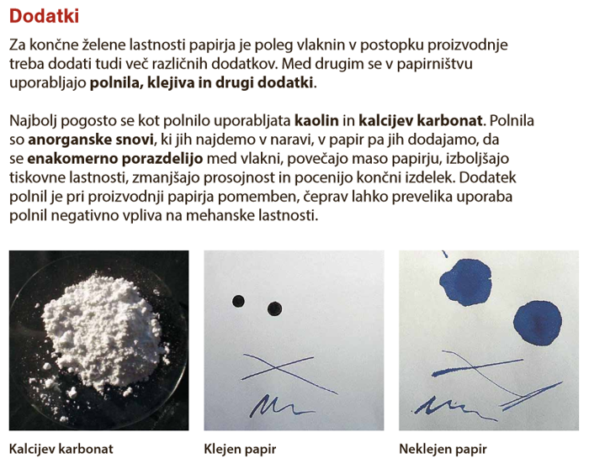
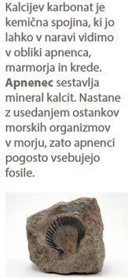

Slide 10
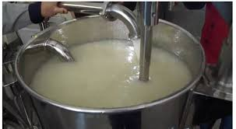
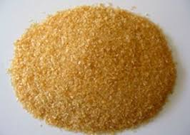
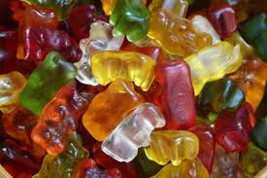
Votla vlakna, ki sestavljajo papir, zelo vpijajo vlago, kar otežuje pisanje in tiskanje. Dodatek klejiva v papirni masi izpolni votline teh vlaken, jih veže, obenem pa veže nanje tudi delce polnil in tako povečuje trdnost papirnega gradiva. Klejiva so naravne in umetne smole, kot na primer želatina, klej, škrobno lepilo in viskoza.
Škrobno lepilo
Iz želatine izdelujejo tudi gumijaste bombončke.

Slide 11
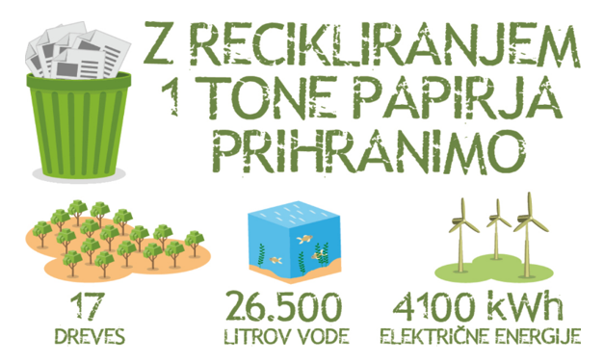
https://www.youtube.com/watch?v=kfAyk6d_RHY

